Slide 1
最优控制2023
连续系统最优控制

Slide 2
提纲
变分法原理回顾
连续系统最优控制问题
时间端点固定
有终端函数约束
终时不指定
小结

Slide 4
变分法原理回顾
泛函求极值：
泛函的变分：

Slide 5
泛函极值存在的必要条件
泛函极值存在的必要条件：
F_{x}, F_{y}, F_{y’} 存在且连续 (p7)
δJ = 0
Euler方程
横截条件
变分法是连续系统最优控制的基础

Slide 6
提纲
变分法原理回顾
连续系统最优控制问题
时间端点固定
有终端函数约束
终时不指定
小结

Slide 7

连续系统最优控制问题
一类积分型泛函求极值问题
暂态误差能量消耗
稳态误差
Bolza问题
Mayer问题
Lagrange问题
古典变分法的三个基本问题

Slide 8
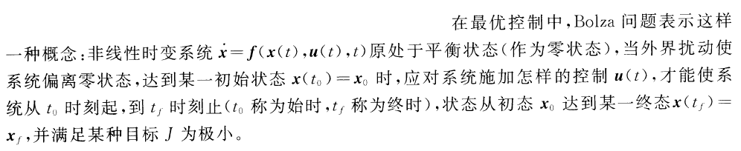
连续系统最优控制问题
干扰不再作用
某值
0
终端控制器问题
调节器问题

Slide 9

与第一章的对应关系
由此关系可以推演出本章的全部结论！
x, x₀, x₁
y(x)
y’(x)
t, t₀, t_{f}

Slide 10
提纲
变分法原理回顾
连续系统最优控制问题
时间端点固定
有终端函数约束
终时不指定
小结

Slide 11
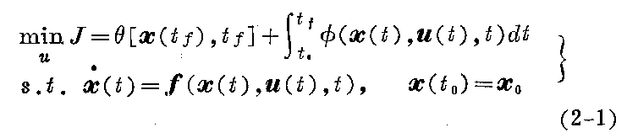
时间端点固定
泛函求极值
(2-2)
例：电动机调速 p25

Slide 12
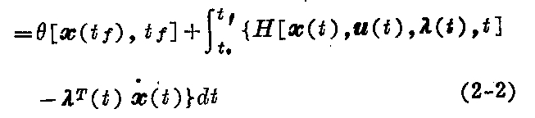
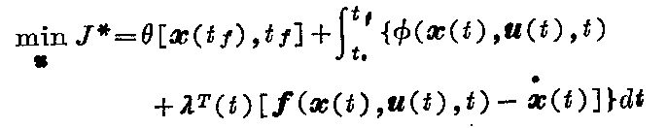
求解（1）
转化为无约束优化问题：
(2-3)

Slide 13
求解（2）
引入Hamilton函数（标量函数）
具有一些特殊性质。
必要条件的推导：p25-27

Slide 14
泛函极值存在的必要条件
(2-10)
两点边值问题TPBVP(Two Point Boundary Variable Problem)

Slide 15



横截条件的运用
x(t_{f})固定
x(t_{f})任意
x(t_{f})的某些分量固定，某些分量任意
各分量独立分别处理

Slide 16


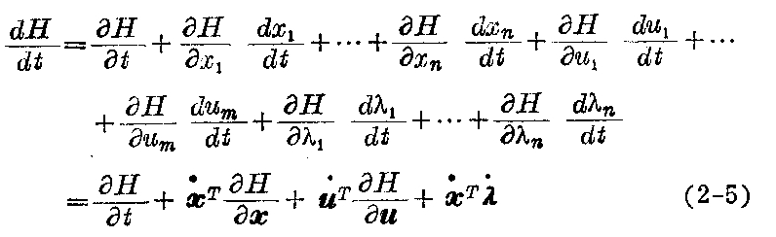
Hamilton函数的性质
在最优轨线上，H是常量（如果H不显含t）

Slide 17
举例
例2.1
例2.2
例2.3
例2.4
p29 - 33

Slide 18
提纲
变分法原理回顾
连续系统最优控制问题
时间端点固定
有终端函数约束
终时不指定
小结

Slide 19
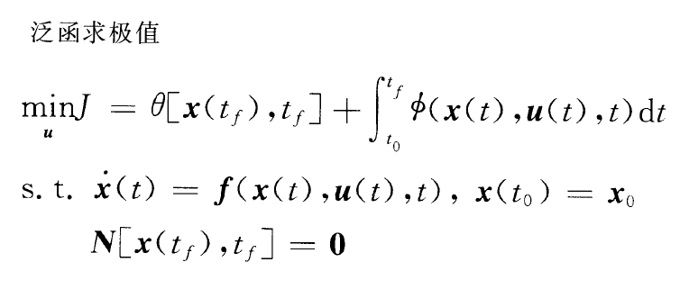

有终端函数约束
(2-60)
必要条件推导：p33-35

Slide 20
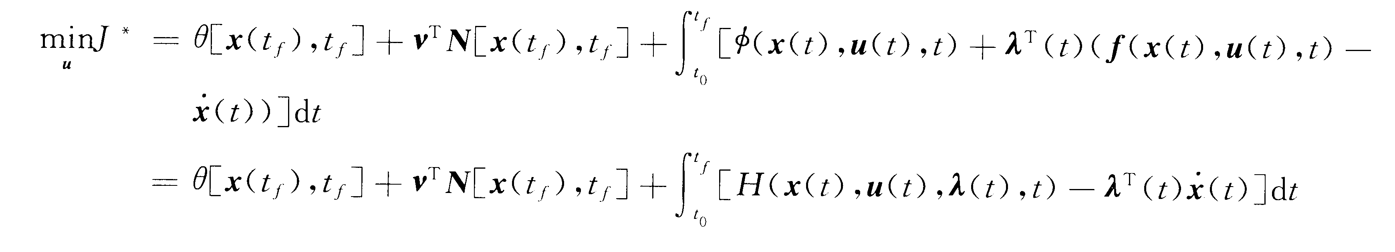
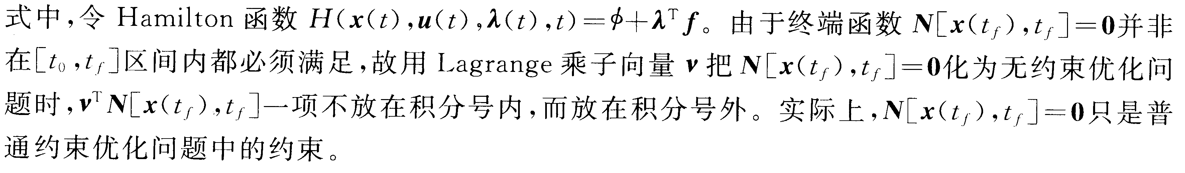
化为无约束优化问题

Slide 21
泛函极值存在的必要条件
(2-67)

Slide 22
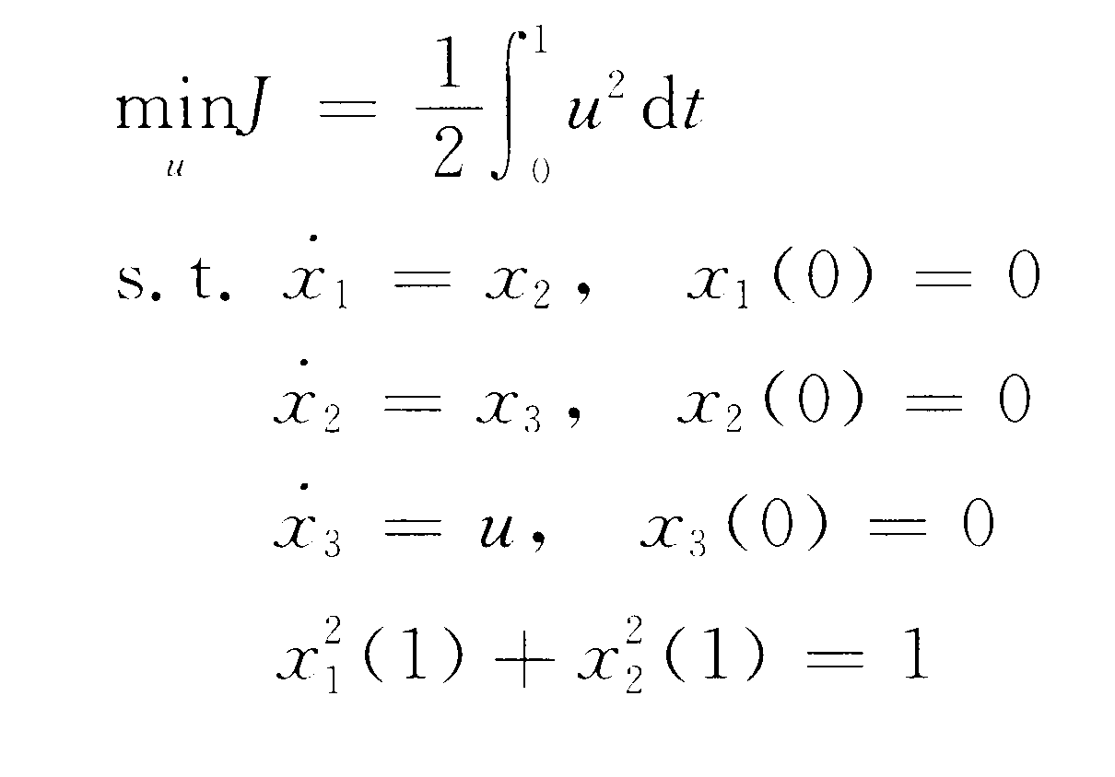
举例
例 2-5
p35-36

Slide 23
提纲
变分法原理回顾
连续系统最优控制问题
时间端点固定
有终端函数约束
终时不指定
小结

Slide 24
终时不指定
必要条件推导：p36-38

Slide 25
泛函极值存在的必要条件
(2-88)

Slide 26
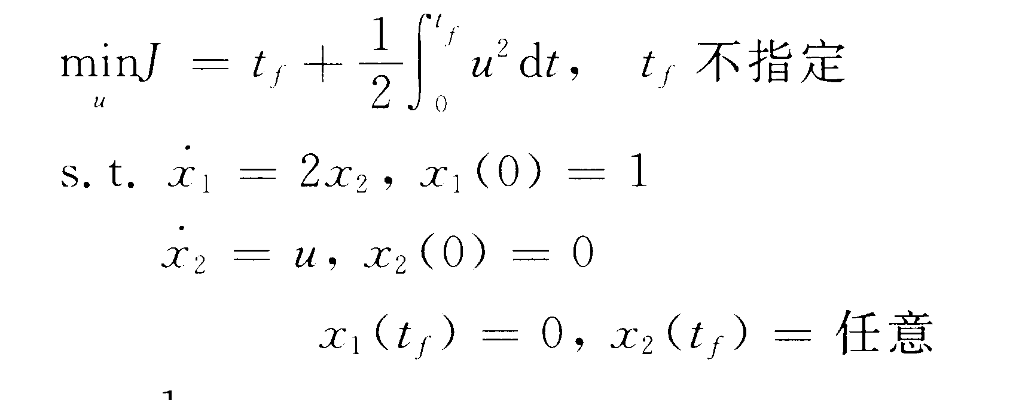
举例
例 2-6
P38 - 40

Slide 27
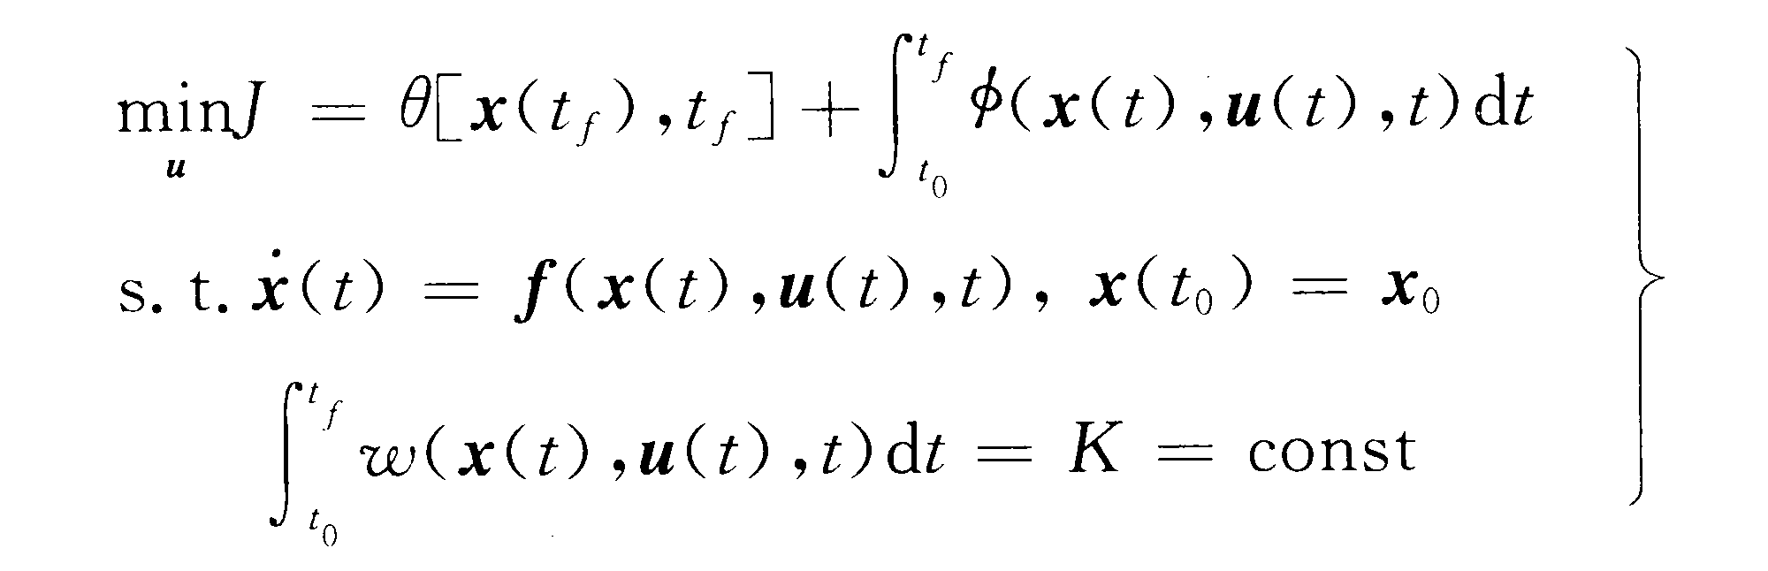
其它几种约束条件的情况
1、积分约束

Slide 28
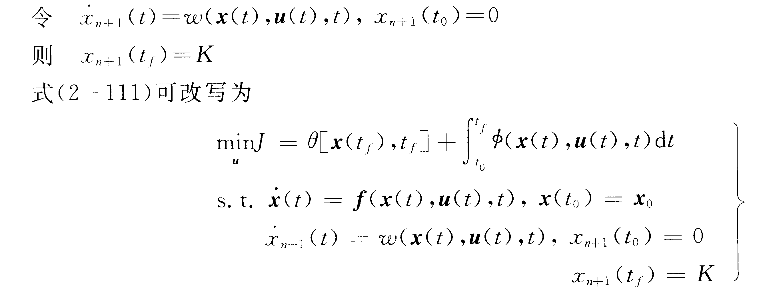

Slide 29
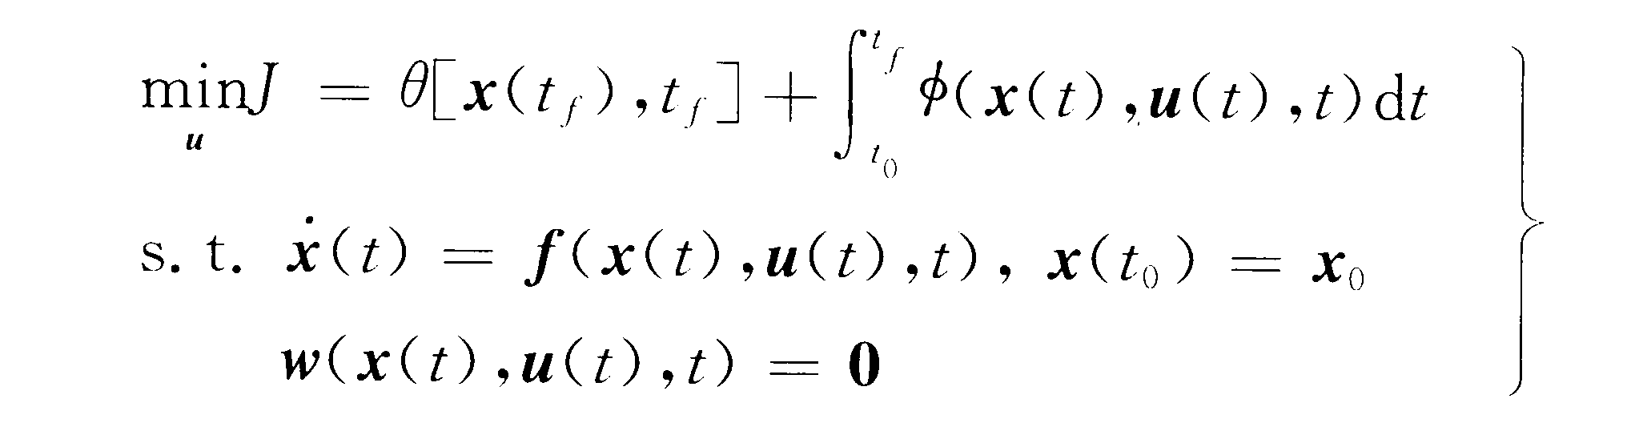
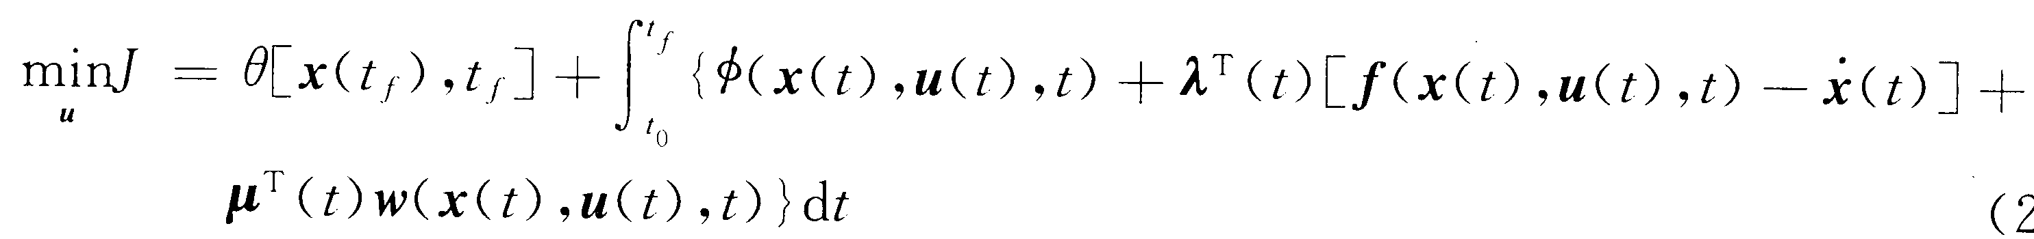
2、等式约束
泛函求极值
化为无约束情况

Slide 30
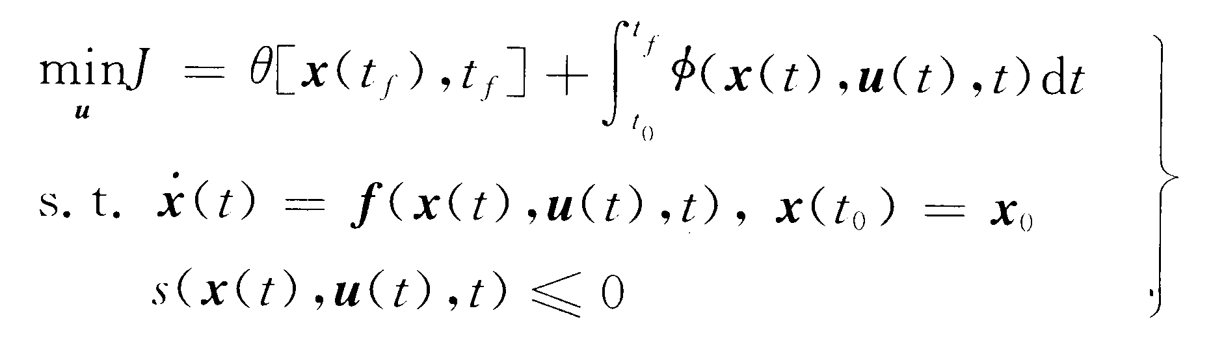

3、不等式约束
令
a为松弛变量，化为等式约束

Slide 31
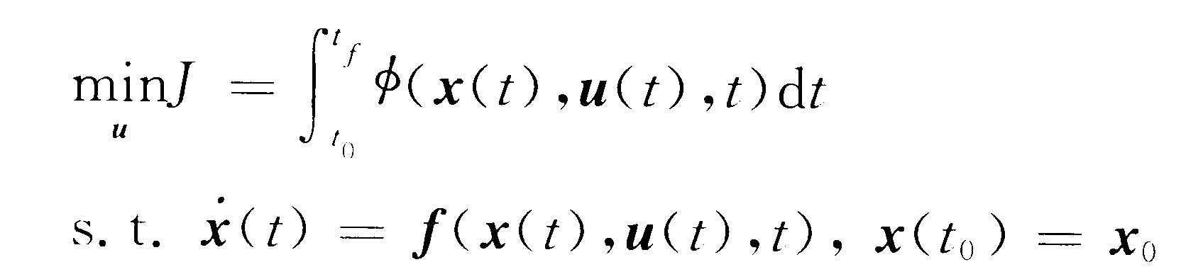
角隅条件
泛函求极值
在某一时刻 tc状态向量x(tc)发生转折，x(t)的导数不连续。
分段考虑求解。

Slide 32
提纲
变分法原理回顾
连续系统最优控制问题
时间端点固定
有终端函数约束
终时不指定
小结

Slide 33
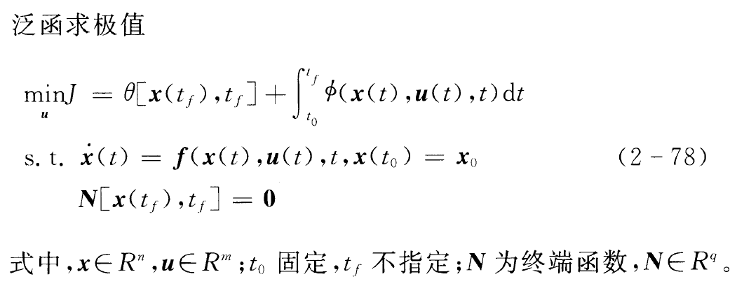
小结
经典变分法中Bolza问题的最一般的提法

Slide 34
泛函极值存在的必要条件
非线性两点边值问题
求解非常困难！
(2-88)

Slide 35
说明（1）
对于同一系统同一性能指标
状态方程
伴随方程
耦合方程
是相同的，可求出通解。
不同的端点条件和终端约束只改变解的横截条件。
可求出特解。

Slide 36
说明（2）
进一步研究要考虑对状态和控制增加约束条件
状态有界、控制有界等
经典变分理论无法解决
最大值原理、动态规划等
不成立，因为u有约束，不能任意取
H在最优轨线上取得最小值。

Slide 37
说明（3）
最优控制问题的解一般是控制的容许集合中的某一时间函数u*(t)。经典控制理论中，设计的目标是寻求一个控制器结构以改善系统的整体特性。后面这种思路是更有效的。
开环 vs. 闭环
对线性定常系统，可以得到最优控制器结构，LQR问题。
在求解最优控制问题时，首先要求系统是能控的。

Slide 39
吴受章《应用最优控制》

Slide 40
解学书《最优控制理论与应用》

Slide 41
作业
P55 2-1, 2-2, 2-5，2-7

